Slide 2
Exemple d’une stratégie Santé mentale au sein du CLS du Pays de Ploërmel-Cœur de Bretagne
Gaëlle BERTHEVAS, Présidente du PETR Pays de Ploërmel-Cœur de Bretagne
contact@pays-ploermel.fr
02.97.74.04.37.
www.pays-ploermel.fr

Slide 3
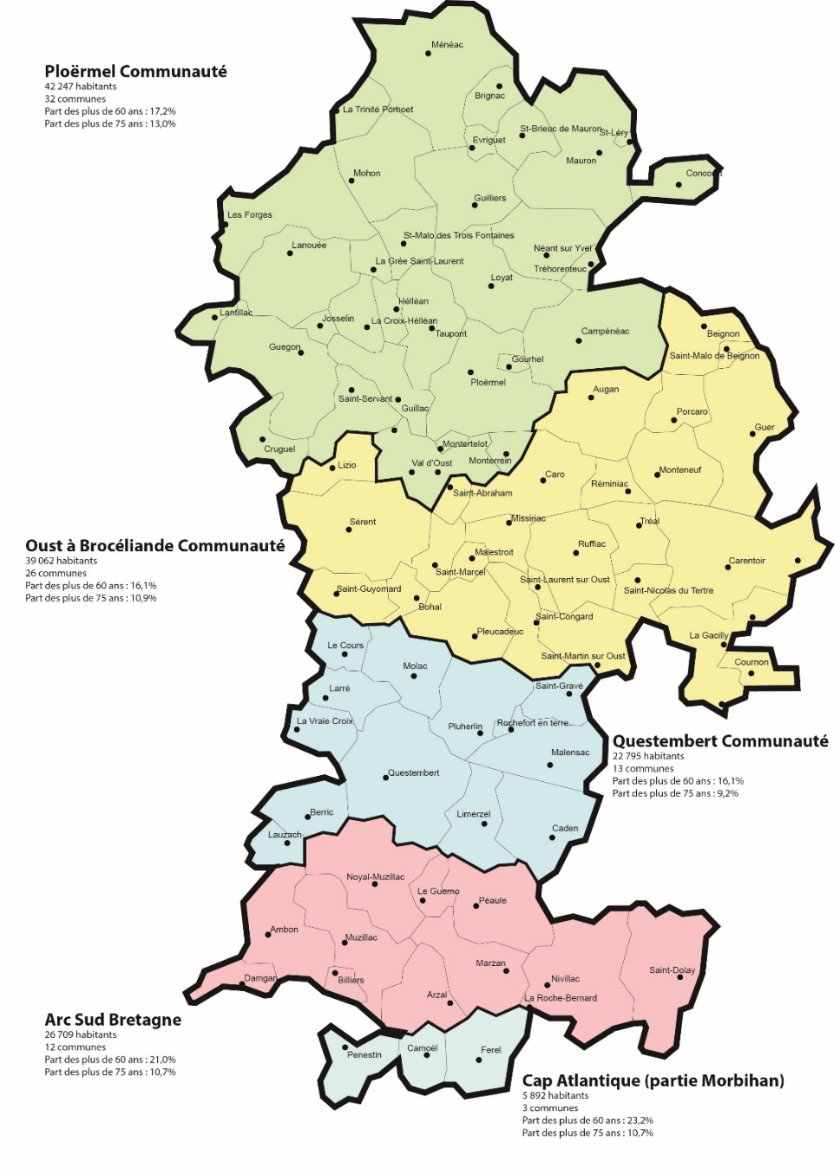
Historique Santé sur le Pays de Ploërmel-Cœur de Bretagne
La Santé: Une forte volonté politique depuis 2006
2006-2012: un poste de chargé de mission santé Prévention et Démographie Médicale au PETR, bassin de vie de 81 093 – 2 EPCI Ploërmel Communauté et De l’Oust à Brocéliande Communauté
2013-2016: 1er Contrat Local de Santé avec 33 fiches actions
2018-2022: 2nd Contrat Local de Santé avec 23 fiches-actions
2023-2027: CLS 3ème génération sur un nouveau périmètre l’Est Morbihan - 138 000 habitants, 4 EPCI et 3 communes Ploërmel Communauté, De l’Oust à Brocéliande Communauté, Questembert Communauté, Arc Sud Bretagne, Camoël, Férel, Pénestin.

Slide 4
La Santé Mentale, un axe important du CLS2
La santé mentale, une priorité nationale, régionale et locale notamment pour la santé mentale des jeunes. Cette priorité s’est renforcée à l’occasion de la crise du Covid.
Financement des actions santé mentale par l’ARS à hauteur de 5 000 €
Cycle de formations à destination des élus, pompiers, gendarmes et médecins généralistes sur le thème "Prévenir la souffrance psychique et le phénomène suicidaire » (3ème édition)
3 modules sous forme de soirées mensuelles:
L’annonce du décès brutal
Le repérage de la souffrance psychique et de la crise suicidaire
Les soins psychiatriques sans consentement – Intervention ARS, EPSM St Avé
Une pochette à destination des mairies contenant des fiches d’informations et des documents pratiques (modèles de délibération, fiches pratiques avec mots clé, annuaire ressources, documentation d’associations…)
Le PTSM s’est inspiré de cette formation pour la déployer à l’échelle Morbihannaise

Slide 5
La Santé Mentale, un axe important du CLS2
2 sessions de formation Premiers Secours en Santé Mentale animées par l’Association nationale PSSM
Auprès des professionnels jeunesse
Auprès des élus
Une sensibilisation sur l’habitat indigne et syndrome de Diogène (Service Espace Autonomie Santé Est Morbihan)
Auprès des élus - Intervenants: Pôle habitat indigne: services du Département du Morbihan, ARS Délégation Morbihan, Préfecture, ADIL, Morbihan Solidarités Energie
Participation à la construction du Programme Territorial de Santé Mentale (PTSM) Morbihan

Slide 6
La Santé Mentale, un axe important du CLS2
Etude d’opportunité pour la mise en place d’un conseil local en santé mentale (CLSM)
Il est présidé par un élu local, co-animé par la psychiatrie publique et intègre les usagers et les aidants.
+ ACTEURS DU TERRITOIRE
(services sociaux et médico-sociaux, médecine générale, justice, police, pompiers, jeunesse ….)
Co-construction d’un projet commun
Mise en place d’actions
= Approche locale et participative concernant la prévention et le parcours de soins
Objectif principal : définir des politiques et des actions locales permettant l’amélioration de la santé mentale de la population

Slide 7
La Santé Mentale, un axe important du CLS2
Etude d’opportunité pour la mise en place d’un conseil local en santé mentale (CLSM): stage de 20 semaines, du 30 août 2021 au 18 février 2022 : recueil quantitatif et qualitatif
Entretiens : Établissement public de santé mentale (EPSM) Morbihan, Pôle santé mentale et addictologie du Centre hospitalier intercommunal Redon-Carentoir (CHIRC), Groupe d’entraide mutuelle (GEM), Union nationale de familles et amis de personnes malades et/ou handicapées psychiques (UNAFAM)
Questionnaires : les élus et les acteurs du sanitaire, médico-social, social et les bénévoles
Taux de réponse des élus : 46,43%
Taux de réponse des acteurs du sanitaire, médico-social, social et bénévoles : 21,14%
Micros-trottoirs : à destination des habitants: 81 habitants interrogés

Slide 8
La Santé Mentale, un axe important du CLS2
Temps-fort de restitution des résultats auprès des élus, co-animation avec la Coordinatrice nationale des CLSM - Centre national de ressources et d’appui aux CLSM: les Priorités thématiques
L’offre de soins
L’interconnaissance, le travail collaboratif et le partenariat
La formation et la sensibilisation des acteurs, la création d’outils
La prévention de la santé mentale et réduction des risques : santé mentale et addictions chez les jeunes

Slide 9
La Santé Mentale, un axe important du CLS2
Un Conseil Local en Santé Mentale (CLSM), un véritable enjeu pour les politiques publiques dans le champ de la santé mentale.
L’investissement des 4 acteurs principaux: la collectivité, l’Établissement Public de Santé Mentale, les usagers et les aidants
Fréquence des groupes de travail et des travaux concrets
Un territoire bien identifié
Un temps d’ingénierie dédié à ce conseil : 0,5 ETP co-financé PETR/ARS

Slide 10
À vos questions !

